Slide 1
3.4 Lois discrète 2
cours 15

Slide 2
Au dernier cours, nous avons vu
Loi
Binomiale
Géométrique
Binomiale négative

Slide 3
Loi de Poisson
Loi hypergéométrique

Slide 4
Loi de poisson
Une variable aléatoire pouvant prendre pour valeurs
0, 1, 2, 3, …
avec paramètre
est dite loi de Poisson

Slide 5
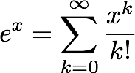
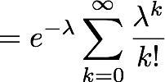
On peut vérifier que cette loi est bien une loi de probabilité
La série de Taylor de

Slide 6
Un des intérêts qu’on porte à la loi de Poisson est dû au fait que dans certaines situations elle permet d’obtenir une approximation de la loi binomiale.
Soit
tel que
est grand et
est petit
de telle sorte que soit moyen.
par exemple

Slide 7
Considérons
avec les conditions précédentes et posons

Slide 8
Considérons
avec les conditions précédentes et posons

Slide 9
Considérons
avec les conditions précédentes et posons

Slide 10
Considérons
avec les conditions précédentes et posons

Slide 11
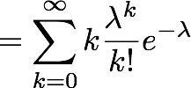
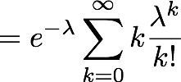
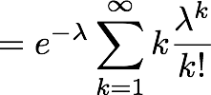
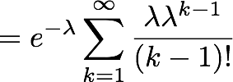
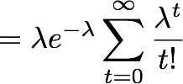

Slide 12
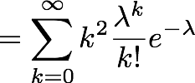

Slide 16
Voici quelques exemples de variable aléatoire qui suivent
une loi de Poisson
Le nombre de coquilles par page d’un livre.
Le nombre d’individus dépassant l’âge de100 ans dans une ville.
Le nombre de maisons vendu par un agent d’immeuble par jour.
Le nombre de particules alpha émis par un élément radioactif par seconde
Le nombre de postes devenu vacant dans une école par an.
Dans ces cas on utilise pour la valeur moyenne

Slide 17
Exemple:
On a mesuré qu’une matière radioactive émet en moyenne 2,3 particules par seconde par gramme. Quelle est la probabilité qu’au plus 3 particules soient émises?
Ici le nombre d’atomes par gramme est grand
et la probabilité qu’un atome se désintègre est petite.

Slide 18
Faites les exercices suivants
# 25 à 32

Slide 19
Loi hypergéométrique
Considérons l’expérience aléatoire consistant à piger sans remise boules d’une urne en contenant .
Il y a deux types de boules. On nomme les d’un type succès et
les autre échec
: le nombre de boules succès pigé.
La loi d’une telle variable aléatoire est dite suivre une
loi hypergéométrique

Slide 20
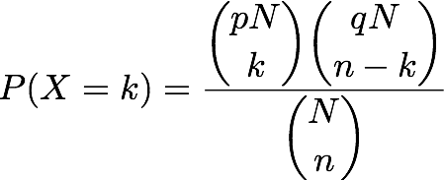
Le nombre de façons de piger boules parmi est
le nombre de façons de piger succès
donc

Slide 21
Ici nous ne démontrera pas comment on a obtenu
l’espérance et la variance

Slide 22
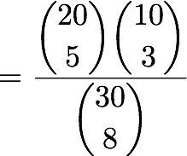
Un groupe de calcul différentiel est composé de 10 étudiants en science humaine et de 20 étudiants en science de la nature.
Exemple:
L’enseignant sélectionne au hasard 8 étudiants. Quelle est la probabilité d’avoir sélectionné 5 étudiants en science de la nature?

Slide 23
Faites les exercices suivants
# 3.33 et 3.34

Slide 24
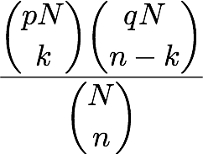
Aujourd’hui, nous avons vu
Loi
Loi de Poisson
Loi hypergéométrique

Slide 25
Devoir:
# 3.25 à 3.34

